Slide 1
PROJETO DE INICIAÇÃOCIENTÍFICA​
APRESENTAÇÃO - 11 DE MAIO DE 2023​

Slide 2
Súmario
Documentação e pesquisa
Principais testes
Considerações finais

Slide 3
Linha do tempo
Construção do código
Retorno final
Implementação de recurso
Banco de dados

Slide 4
DOCUMENTAÇÃO

Slide 5
Pontos Documentados
Objetivos e Objetivos Específicos
Metodologia
MySQL
GitHub
Visual Studio e Extensões
Q#
Python
Ajustes nas referências e no cronograma
Verificação do relatório e dos pontos que foram indicados para alteração pela professora.

Slide 6
Objetivo Específico
Construção de um código "Frankeinstein", implementando recursos quânticos dentro da programação clássica, demonstrando dessa maneira a usabilidade das soluções quânticas em processos clássicos de manipulação - especialmente na criptografia - de arquivos de um banco de dados.
Código: Q# + Python + MySQL

Slide 7
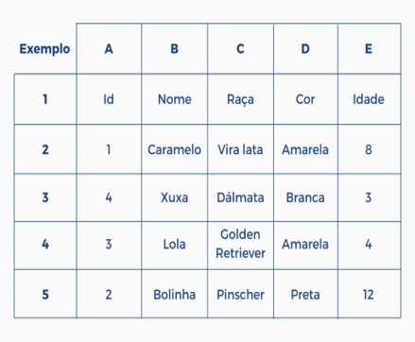
Banco de Dados Relacional
Um banco de dados relacional armazena dados em tabelas. ​
Tabelas são organizadas em colunas, e cada coluna armazena um tipo de dados (inteiro, strings, data, etc.). Os dados são armazenados como uma linha. ​
Exemplo: a tabela Cliente teria colunas como numeroCliente, primeiroNome e sobrenome, e uma linha na tabela teria algo como {123, “Erick”, “Galvão”}.​
O banco SQL é muito parecido com uma tabela Excel, onde cada banco é uma planilha, cada aba pode ser considerada uma tabela e cada uma dessas tabelas contém linhas e colunas. ​
Principais bancos de dados relacionais: MySQL, PostgresSQL e o Microsoft Acces.

Slide 8
MySQL
É um sistema de gerenciamento de banco de dados relacionais (SGBDR)
É um software que controla o armazenamento, recuperação, exclusão, segurança e integridade dos dados em um banco de dados.
Utiliza a linguagem SQL como interface
Suporta qualquer tipo de plataforma
É compatível com diversas linguagens de programação
Software livre, pouca exigência de hardware
É possível provisionar o MySQL HeatWave do OracleDB para o Azure

Slide 9

Criptografia em MySQL
MD5: É um algoritmo de hash que gera um valor de 128 bits
SHA-1: É um algoritmo de hash que gera um valor de 160 bits
SHA-2 : É uma família de algoritmos de hash que inclui o SHA-256, SHA-384 e SHA-512
AES: É um algoritmo de criptografia simétrica que usa uma chave secreta para criptografar e descriptografar dados.
RSA: É um algoritmo de criptografia assimétrica que usa um par de chaves (pública e privada)

Slide 10
TESTES

Slide 11
Principais testes e Aplicações
Refinamento das aplicações de MYSQL
Teste da biblioteca "Fernet" no Azure Quantum
Importação do Azure Quantum Workspasce
MD5

Slide 12


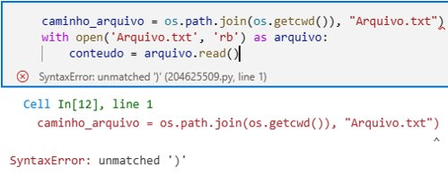
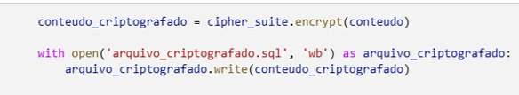
Teste da Biblioteca Fernet

Slide 13

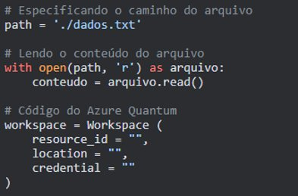
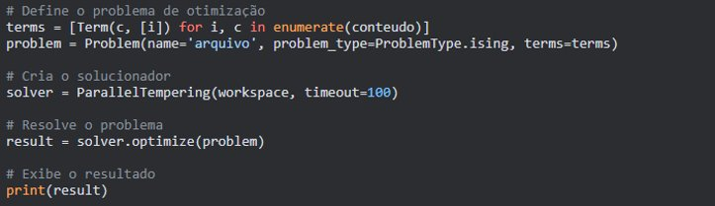
Importação Azure

Slide 14
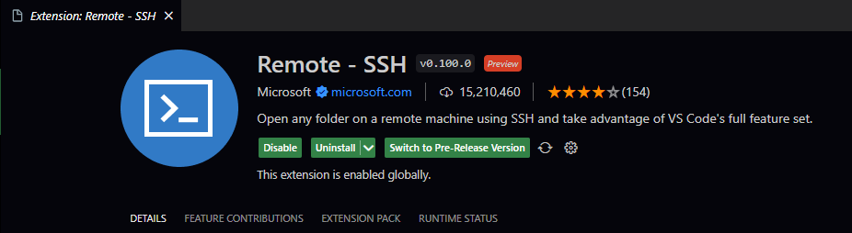
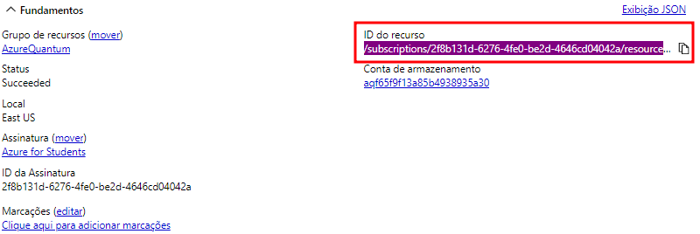
Visual Studio Code
01
Instalação da extensão pelo Visual Studio Code
02
Pego ID do recurso para vincular na ferramenta da base

Slide 15
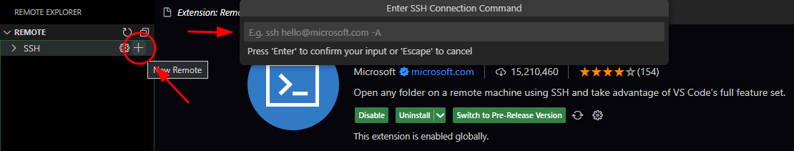
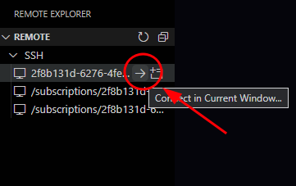
Visual Studio Code
03
Configuração da máquina virtual, inserir:
(ssh @ID -A)
04
Iniciando a máquina virtual

Slide 16
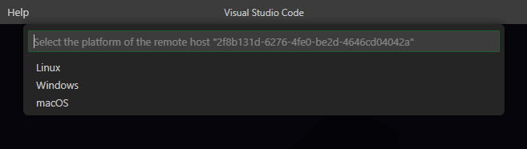
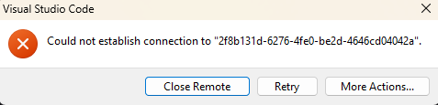
Visual Studio Code
04
Escolhendo a base da máquina virtual
Mensagem de erro de retorna!

Slide 17
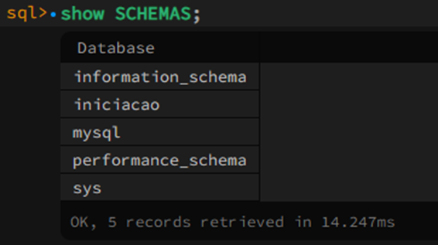

MD5
Após criar ao banco use o seguinte comando para apresentar ela:
Para usar o banco digite:

Slide 18
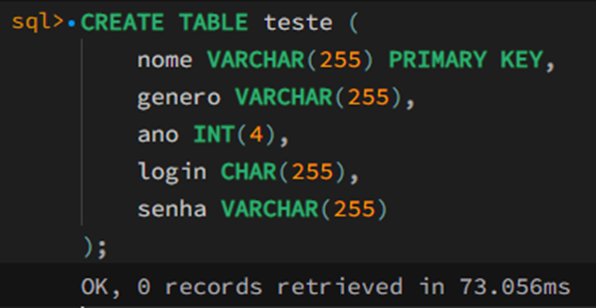
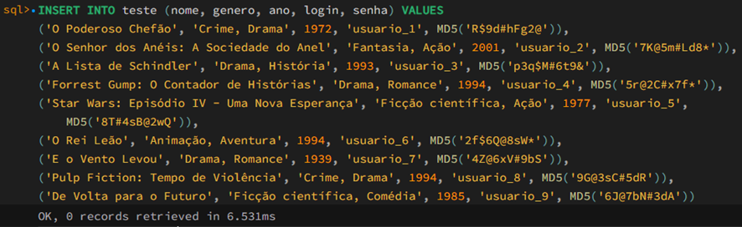
MD5
Para criar a tabela digite:
Inserindo conteúdo no banco:

Slide 19
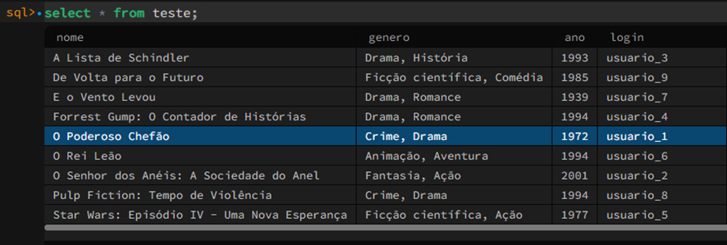
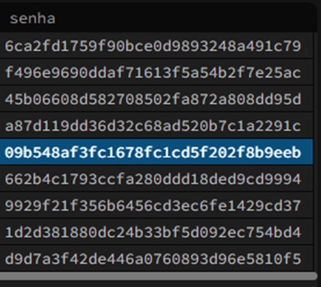
MD5
Apresentando o conteúdo criado:
Retorno da senha criptografada:

Slide 20

CLI do Azure
Instalação do CLI do Azure.
Instalação da extensão mais recente da CLI Quantum do Azure (Via CMD)

Slide 21
CONSIDERAÇÕES

Slide 22
Referências
https://code.visualstudio.com/docs/remote/ssh
https://github.com/microsoft/qsharp-compiler/issues/848

